Slide 1
Minería de Datos
Hard Density Methods - DBSCAN
Gonzalo Anriquez G
Gonzalo.anriquez@edu.uai.cl

Slide 2
Métodos basados en densidad
Un ejemplo: DBSCAN
Entradas: un conjunto de datos; dos hiperparámetros (MinPts, Eps)
Aprendizaje
Algoritmo de búsqueda: un procedimiento heurístico que incorpora iterativamente instancias vecinas en un cluster (clusters anidados)
Función objetivo: muchas 'funciones de puntuación' son posibles...
Salidas: instancias asignadas a un único cluster; instancias indicadas como outliers; algunos parámetros adicionales asociados a los clusters son posibles

Slide 3
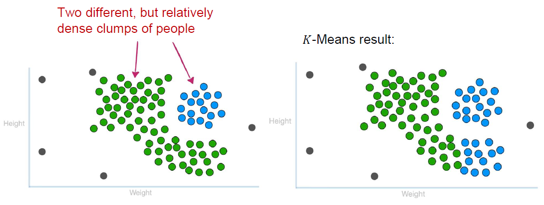
¿Cual es el problema con los métodos de partición?
Algunos conjuntos de datos contienen conglomerados anidados
Un método basado en particiones, como el 𝐾-Means, tendría dificultades para identificar clusters
A simple vista, clusterizar estos datos es fácil

Slide 4
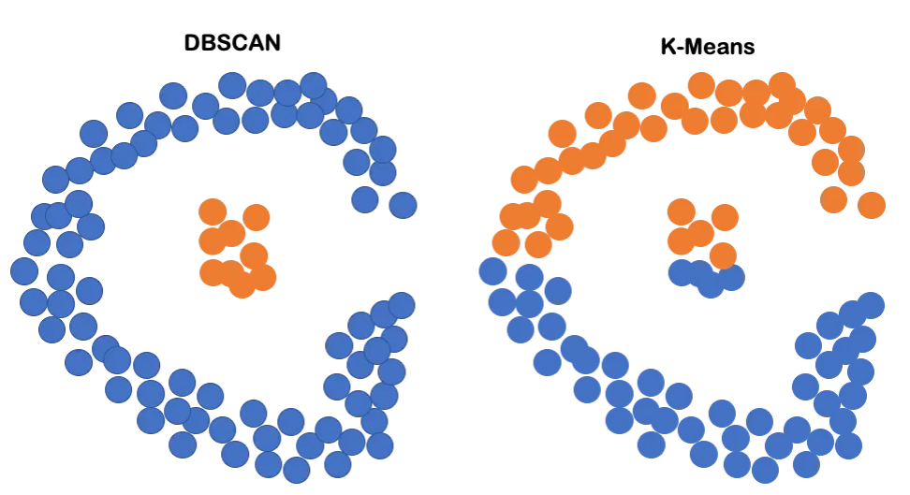
¿Cual es el problema con los métodos de partición?

Slide 5
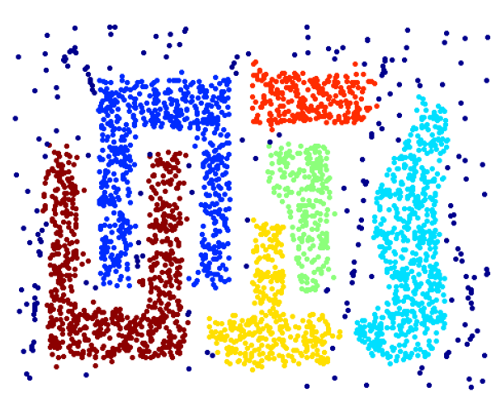
DBSCAN
DBSCAN es un algoritmo de agrupación basado en la densidad. Dado un conjunto de datos, el algoritmo agrupa instancias que están estrechamente empaquetadas
El algoritmo puede identificar conglomerados anidados en espacios de 𝑛 dimensiones
Ejemplo: Seis clusters DBSCAN encontrados tras los pasos de aprendizaje; y valores atípicos alrededor de los conglomerados

Slide 6
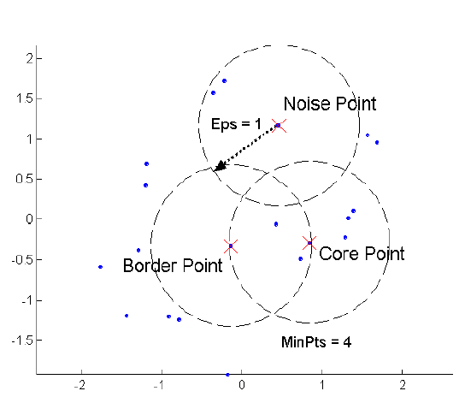
Definiciones
Densidad: número de instancias dentro de un radio determinado (Eps)
Puntos centrales: instancias que encierran más instancias que un umbral (MinPts) dentro de su hiperesfera, definida por el radio Eps
Puntos fronterizos: instancias que contienen menos instancias que el umbral MinPts, pero pertenecen a la vecindad de un punto central
Puntos de ruido: instancias que no son puntos centrales ni puntos fronterizos.

Slide 7
Procedimiento de aprendizaje: Etapa 1
Definir los hiperparámetros:
Eps
MinPts
Determinar si una instancia es un punto central, un punto límite o un punto de ruido, para todas las instancias del conjunto de datos, en cualquier orden
Eliminar los puntos de ruido (outliers)

Slide 8
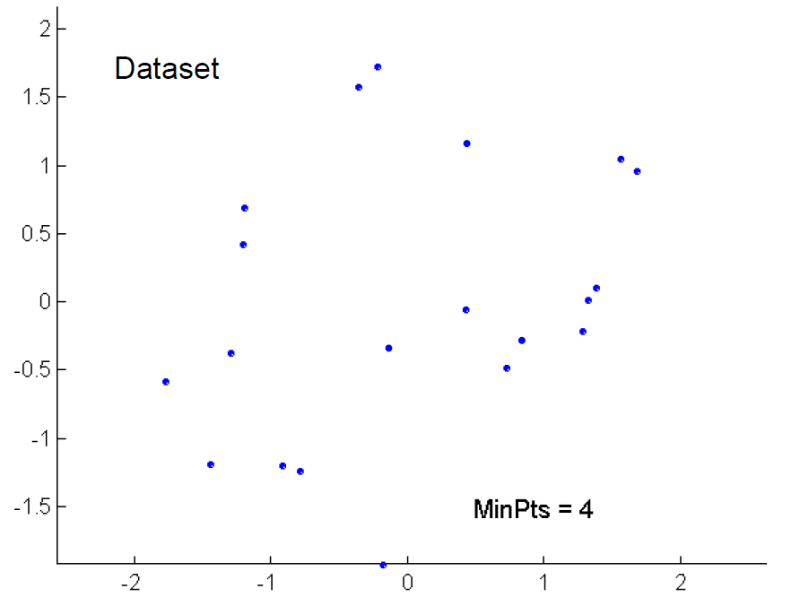
Ejemplo: Etapa 1

Slide 9
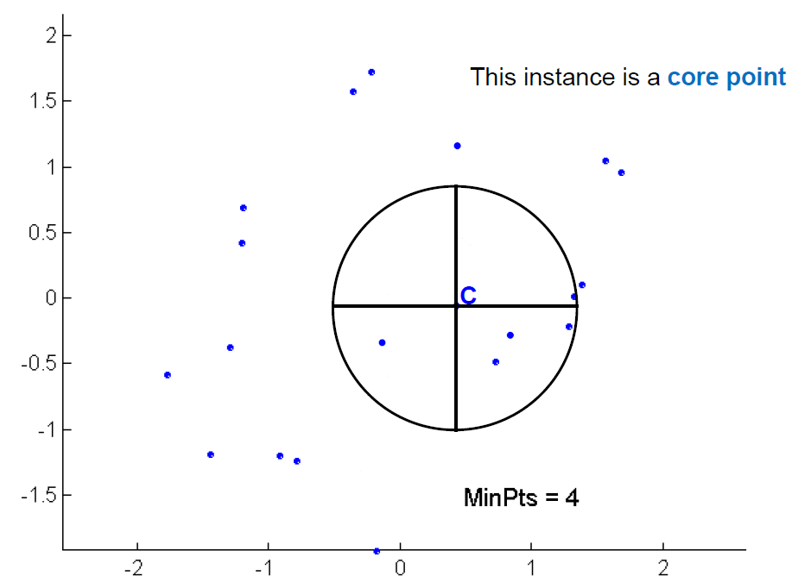
Ejemplo: Etapa 1

Slide 10
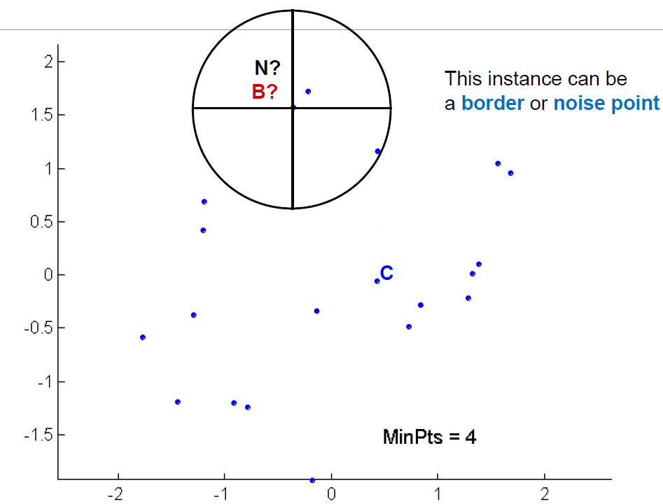
Ejemplo: Etapa 1

Slide 11
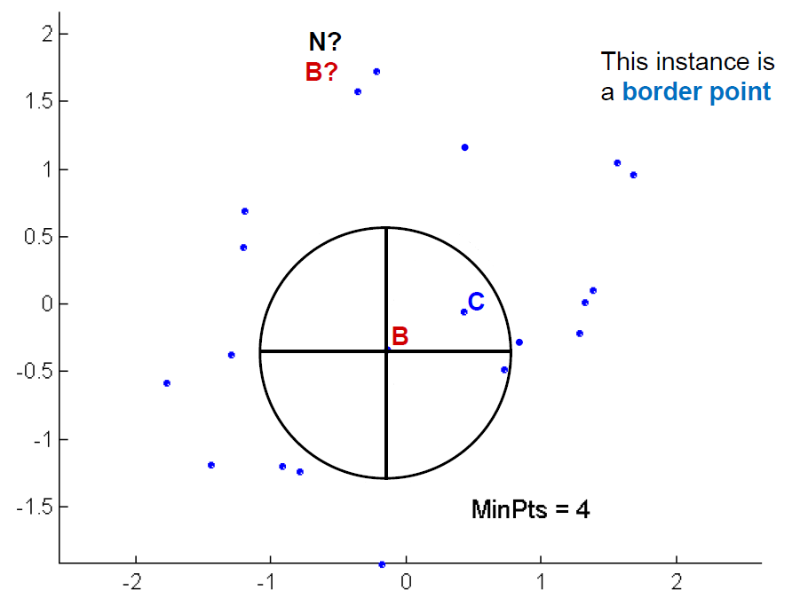
Ejemplo: Etapa 1

Slide 12
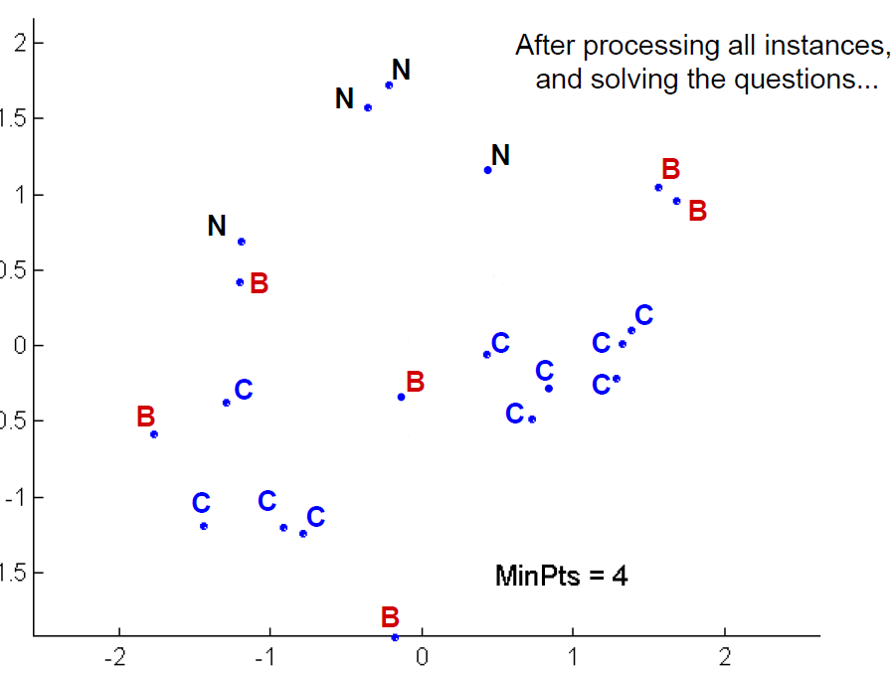
Ejemplo: Etapa 1

Slide 13
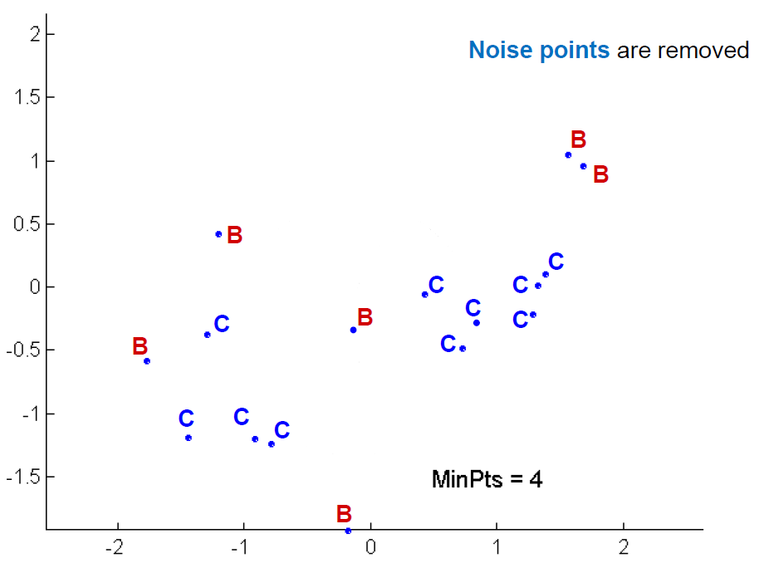
Ejemplo: Etapa 1

Slide 14
Procedimiento de aprendizaje: Etapa 2
Establezca 𝑐𝑢𝑟𝑟𝑒𝑛𝑡_𝑐𝑙𝑢𝑠𝑡𝑒𝑟_𝑙𝑎𝑏𝑒𝑙=0;
For (todos los puntos centrales) do
Si (el punto central no está etiquetado) 𝑐𝑢𝑟𝑟𝑒𝑛𝑡_𝑐𝑙𝑢𝑠𝑡𝑒𝑟_𝑙𝑎𝑏𝑒𝑙=++;
Etiquetar el punto central con 𝑐𝑢𝑟𝑟𝑒𝑛𝑡_𝑐𝑙𝑢𝑠𝑡𝑒𝑟_𝑙𝑎𝑏𝑒𝑙;
End If
For (todas las instancias en la vecindad Eps del punto central)
Si (la instancia no está etiquetada)
Etiquete la instancia con 𝑐𝑢𝑟𝑟𝑒𝑛𝑡_𝑐𝑙𝑢𝑠𝑡𝑒𝑟_𝑙𝑎𝑏𝑒𝑙;
End If
End For
End For

Slide 15
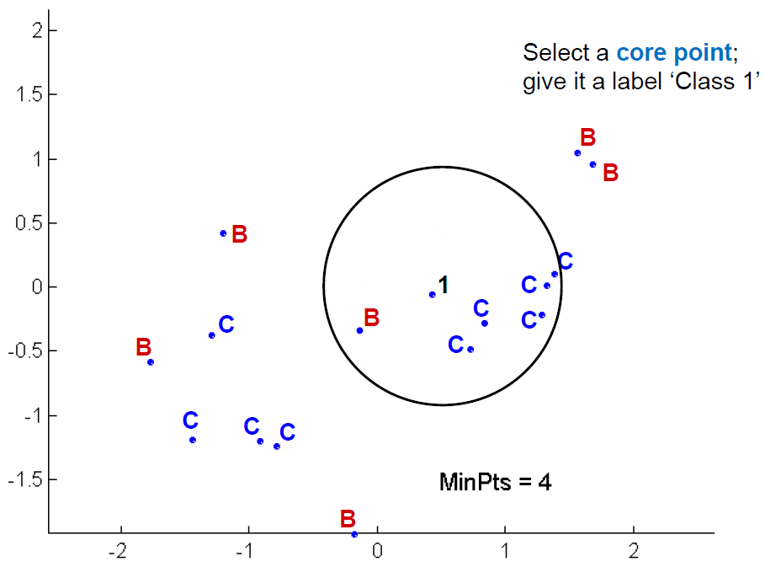
Ejemplo: Etapa 2

Slide 16
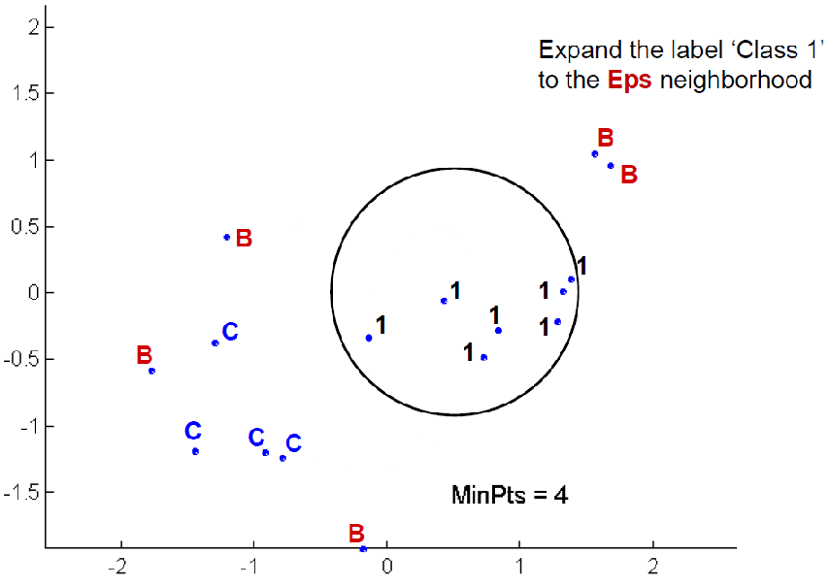
Ejemplo: Etapa 2

Slide 17
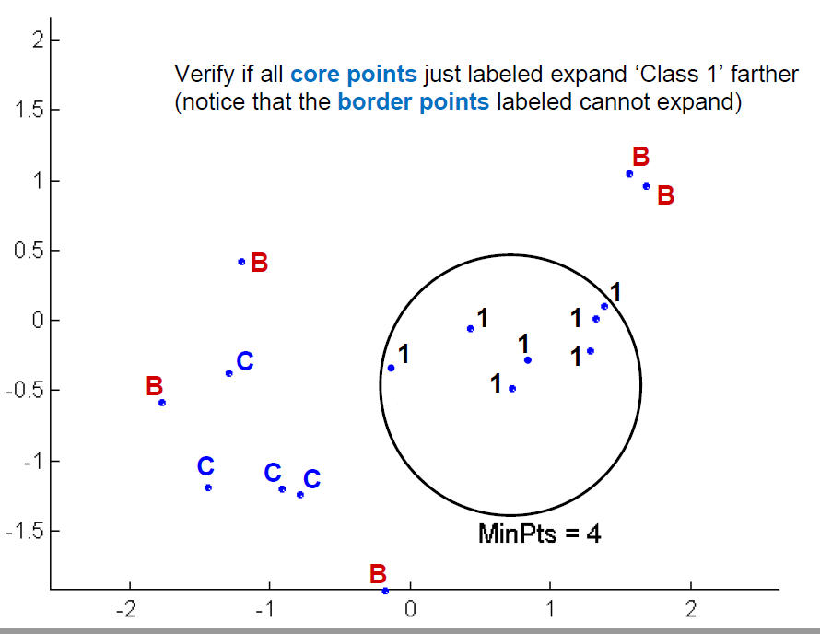
Ejemplo: Etapa 2

Slide 18
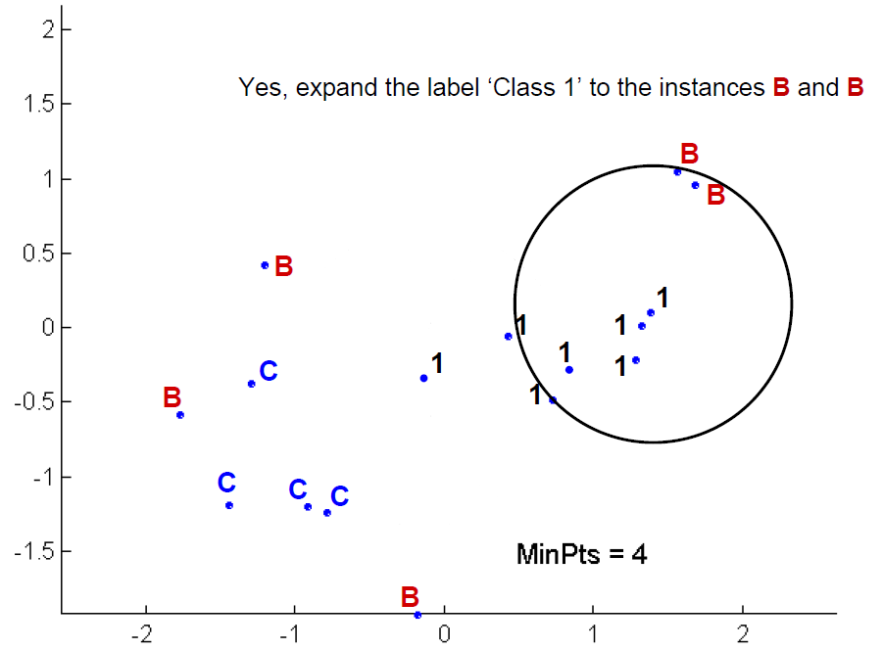
Ejemplo: Etapa 2

Slide 19
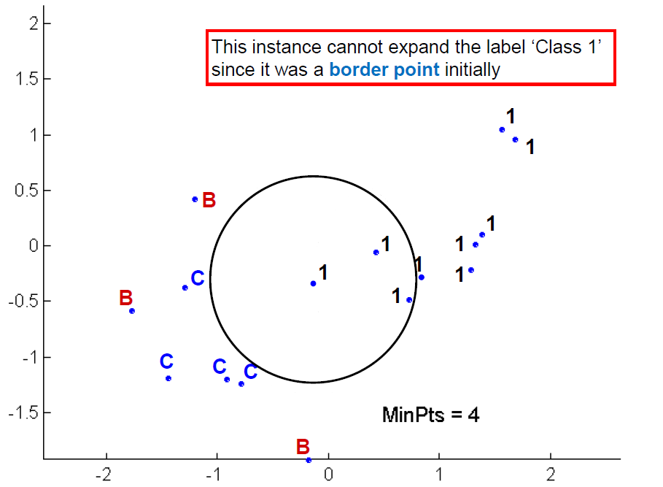
Ejemplo: Etapa 2

Slide 20
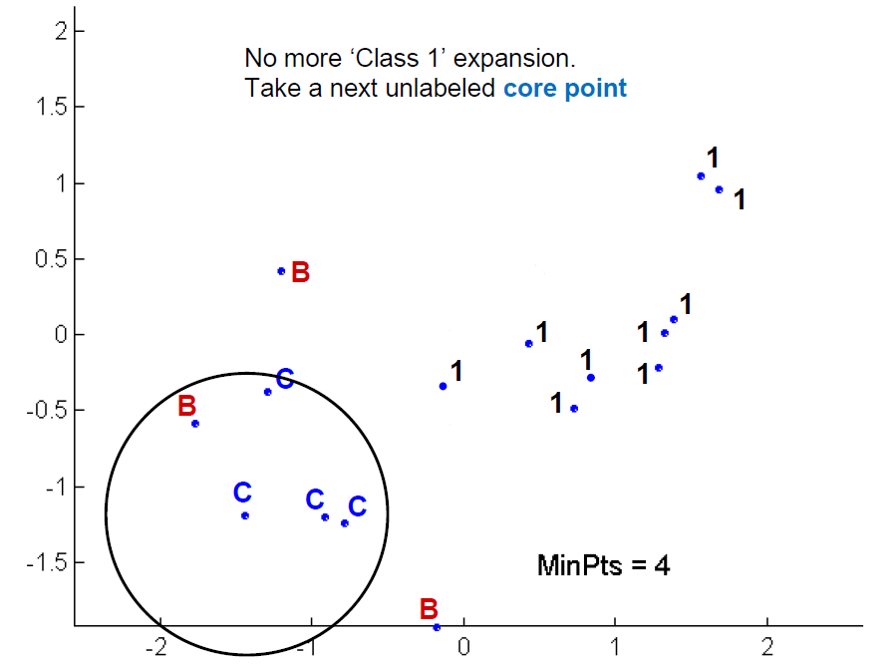
Ejemplo: Etapa 2

Slide 21
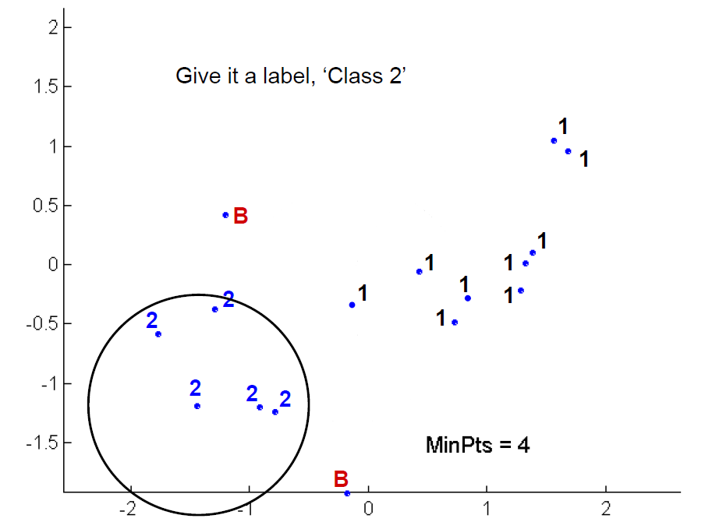
Ejemplo: Etapa 2

Slide 22
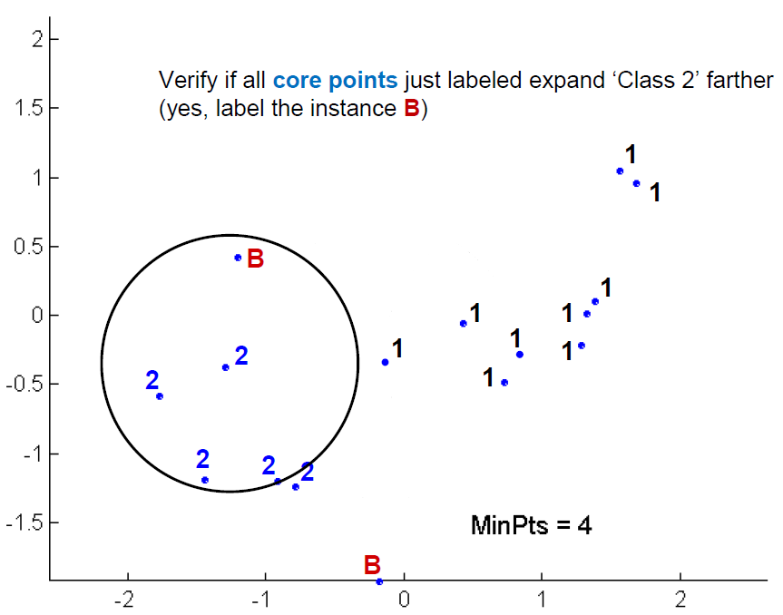
Ejemplo: Etapa 2

Slide 23
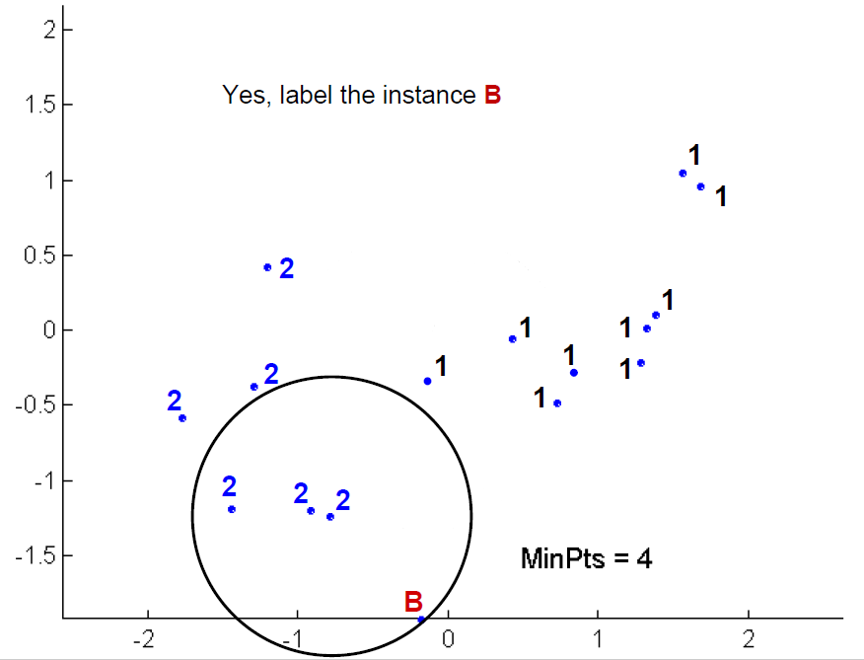
Ejemplo: Etapa 2

Slide 24
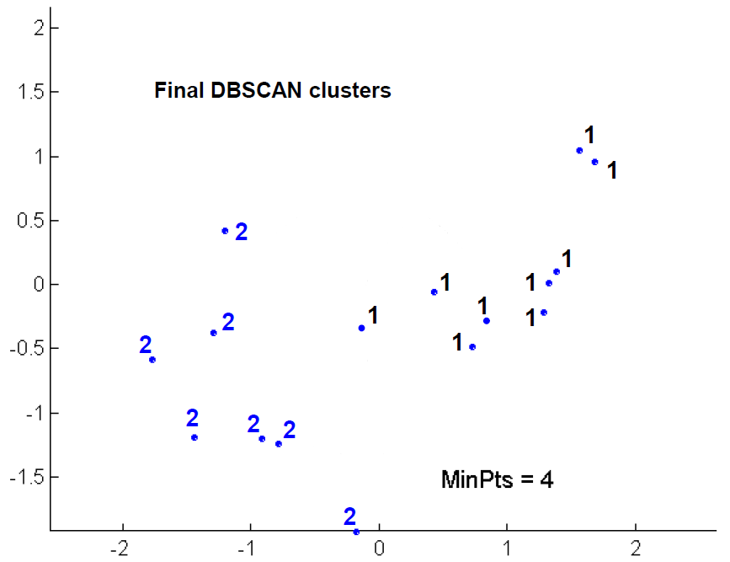
Ejemplo: Etapa 2

Slide 25
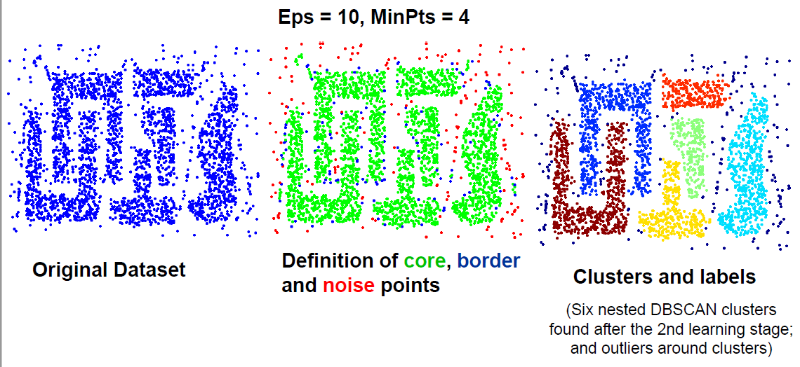
Ejemplo2: Datos originales; 1ª y 2ª etapas

Slide 26
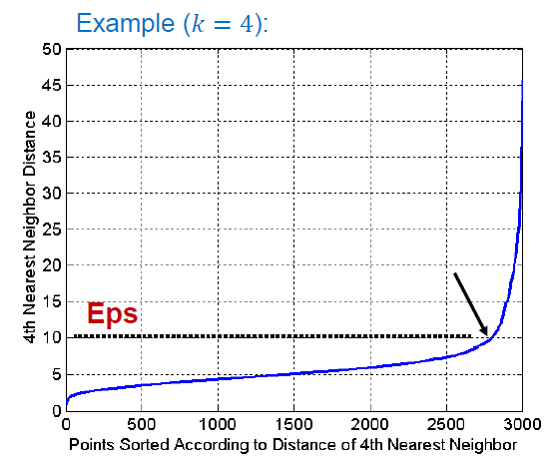
Elección de hiper parámetros DBSCAN
¿Cómo elegir MinPts?
Para un gran conjunto de datos con 𝒎 atributos, una sugerencia es: 𝐌𝐢𝐧𝐏𝐭𝐬≥𝒎+𝟏
¿Cómo elegir Eps?
Calcule la distancia entre cada instancia y su 𝑘-próximo vecino.
Ordene los valores y represéntelos.
Elija Eps basado en el comienzo del crecimiento exponencial.
Los puntos con ruido tienen el 𝑘 más cercano a una distancia mayor.
(La idea es que los 𝑘 vecinos más cercanos estén aproximadamente a una distancia similar para los casos que pertenecen a un mismo cluster)
Los puntos de ruido tienen el 𝑘 vecino más próximo a una distancia mayor

Slide 27
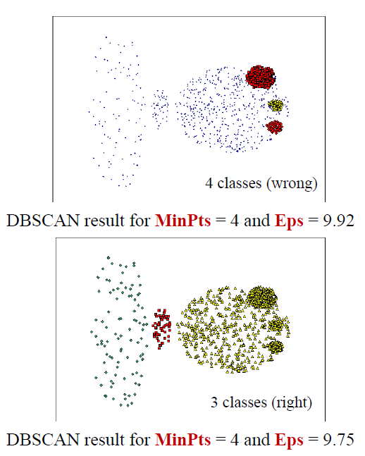
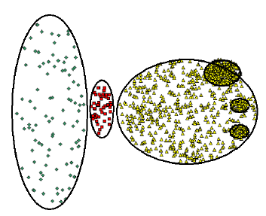
Sensibilidad de DBSCAN a la densidad de datos
DBSCAN tiene dificultades con diferentes densidades de datos
Resultado ideal, potencialmente obtenido con un método basado en la partición de la dispersión utilizando la distancia de Mahalanobis (debe utilizarse una hiper parametrización muy particular).

Slide 28
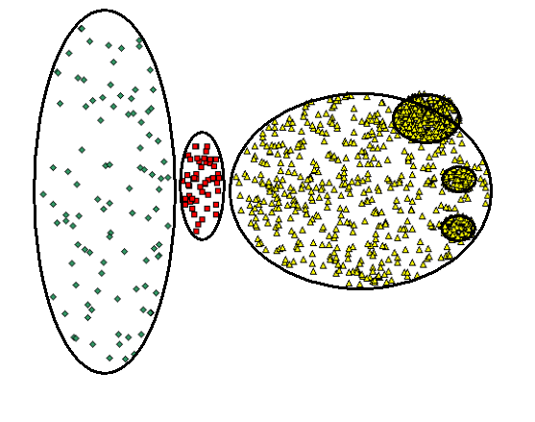
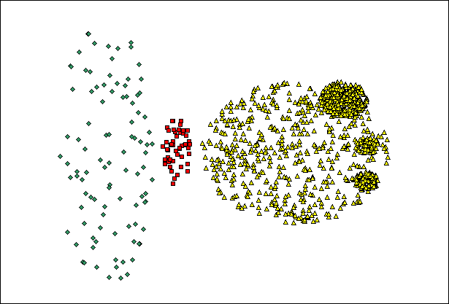
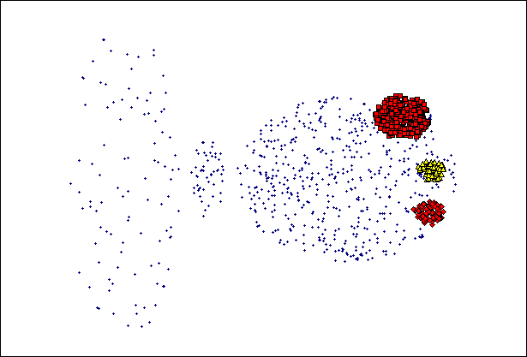
Algoritmo DBSCAN: Pros y Contras
Pros
Desarrollo de conglomerados en espacios 𝑛-dimensionales basados en el análisis de vecindad, que es adecuado para tratar con formas no geométricas
El enfoque es constructivo (ascendente), lo que significa que el número de conglomerados surge de forma natural, en lugar de ser adivinado
Trata los valores atípicos y el ruido (la normalización previa de los datos es un paso importante)
Desventajas
Cuando los datos provienen de distribuciones estadísticas conocidas, hay muchos otros algoritmos que son relativamente más rápidos (complejidad O(n2)) y más precisos
Termina en un óptimo local, que depende de los dos hiperparámetros
Aplicable sólo a atributos numéricos (de valor real)
'Bajo nivel' de interpretabilidad por parte de los humanos, por ejemplo, en comparación con las agrupaciones esféricas de 𝐾-Means, que pueden proyectarse sobre los ejes como gaussianos.
MinPts=4 Eps=9.75
MinPts=4 Eps=9.92

Slide 29
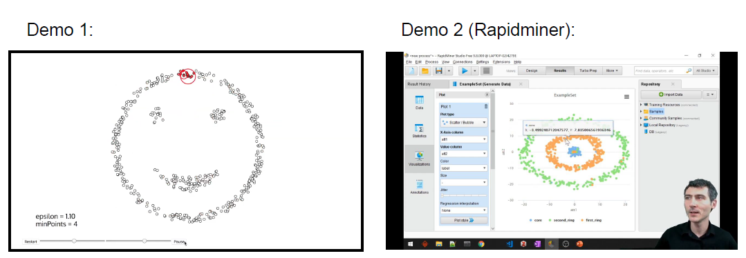
Librerías y Demos
https://www.youtube.com/watch?v=_A9Tq6mGtLI
https://www.youtube.com/watch?v=giMOiUODXaU
DBSCAN in Python (start video at 17:43): https://www.youtube.com/watch?v=Q7iWANbkFxk
Python: https://scikit-learn.org/stable/modules/generated/sklearn.cluster.DBSCAN.html?highlight=dbscan#sklearn.cluster.DBSCAN

